Slide 1
Business Understanding

Slide 2
Business Understanding – Problem
Auftraggeber ist ein Unternehmen, welches Raketen herstellt
Problem:
Häufige unvorhergesehene Produktionsausfälle
- Produktion verzögert sich
- Hohe Kosten entstehen
→Kundenzufriedenheit ist durch die Produktionsausfälle gesunken

Slide 3
Business Understanding – Gegebenheiten
Die Maschinen geben während ihres Betriebs Statusmeldungen ab
Meldungen werden in zwei Datenbanken abgespeichert:
Mongo DB Atlas für unstrukturierte Daten
SQL Server für Strukturierte Daten
Es gibt eine ganzen Menge an Maschinen Daten der Vergangenheit. Diese sollen genutzt werden, damit ein Frühwarn System entwickelt werden kann, sodass Ausfälle vorhergesagt werden können und präventiv verhindert werden können

Slide 4
Data Understanding

Slide 5
Data Understanding – Wartungs.csv
Vorliegende Daten sind Maschinen Daten aus der Produktion
Datenbankeinträge sind Momentaufnahmen und wiederholen sich 5 Minuten
Es sind Sensor Daten der Maschine vorhanden
Es sind Log Files vorhanden zu den Codes der Ausfälle

Slide 6
Wartungs.csv
Strukturierte Daten über die Sensoren in einer Maschine
Daten sind in einer SQL-Datenbank auf einem Server abgelegt und über einen DB Abruf erreichbar
Code Ausschnitt
Zu jeder Zeitaufnahme gibt es folgende Werte:
Aufzählung + Erklärung
Fallen alle Sensoren aus, ist von einem Ausfall der Maschine auszugehen

Slide 7
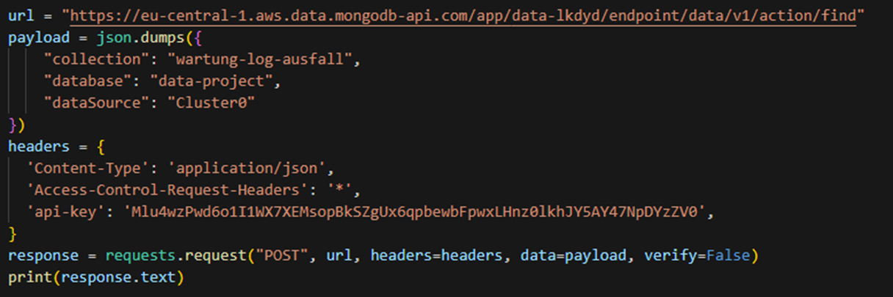
Log Datei.csv
Unstrukturierte Daten in form einer JSON Datei
Die Daten sind in einer MongoDB Atlas Datenbank abgelegt – Zugriff über REST API
Zu jedem Event gibt es mehrere Variablen, welche den Status der Maschine beschrieben. Wichtigste Werte sind:
MesswertID: ID der Momentaufnahme
SystemID: ID des betroffnenen Systems
Datum: Tag der Momentaufnahme
Zeit: Uhrzeit der Momentaufnahme
LogLevel: Status, ob alles gut ist, oder ein Error vorliegt
LogMessage: Wenn ein Error vorhanden ist, wird dieser hier angegeben
Darüber hinaus gibt es weitere technische Kennzahlen zu der Maschine
Notes:
ID
MesswertID
SystemID
Datum
Zeit
CPU
RAM
HD
Network
ServiceOK
LogLevel
LogMessage:
ServiceState

Slide 8
Data Preperation

Slide 9
Data Preparation
Strukturierte Daten
Es müssen fehlerhafte Daten entfernt werden
Einzelne Fehlende Werte ersetzen
Ausreißer Daten entfernen
Werte in richtige Datenformate Transformieren
Neue Zielvariable hinzufügen
Varibale für den Ausfall hinzufügen
Nicht relevante Feature aus Datensatz entfernen
Neue Features hinzufügen
Daten eventuell normalisieren
Unstrukturierte Daten
Texte der einzelnen Log Einträge herausfiltern
Vektorisierung der Worte

Slide 10
Strukturierte Daten – Preparation

Slide 11
Unstrukturierte Daten – Preparation
JSON Objekte mit den Log Daten herausfiltern
Objekt in einen Datenframe überführen
Code auszug
Kleinschreibung: Alle Buchstaben in Kleinbuchstaben umwandeln für einheitliche Darstellung
Code Auszug

Slide 12
Unstrukturierte Daten – Textvektorisierung
Tokenization: Einzelne Wörter werden in Token übersetzt
# Tokenization
from nltk.tokenize import word_tokenize
print("--->Tokenization:")
df['Token'] = [word_tokenize(word) for word in df["Stem"]]
print(df['Token'])
Lemmatization: Wörter auf die Grundform zurückführen
# Lemmatization in english language
from nltk.stem import WordNetLemmatizer
lemmatizer = WordNetLemmatizer()
print("--->Lemmatization:")
df['Lem'] = [' '.join([lemmatizer.lemmatize(wd) for wd in word]) for word in df['Token']]
print(df['Lem'])
Alternative: Stemming (Wörter auf die Basisform reduzieren)

